Slide 1
Использования интерактивных технологий в образовательном процессе.
Воспитатели:
Вахрушева И.Л.
Стрельникова Ж.В.

Slide 2
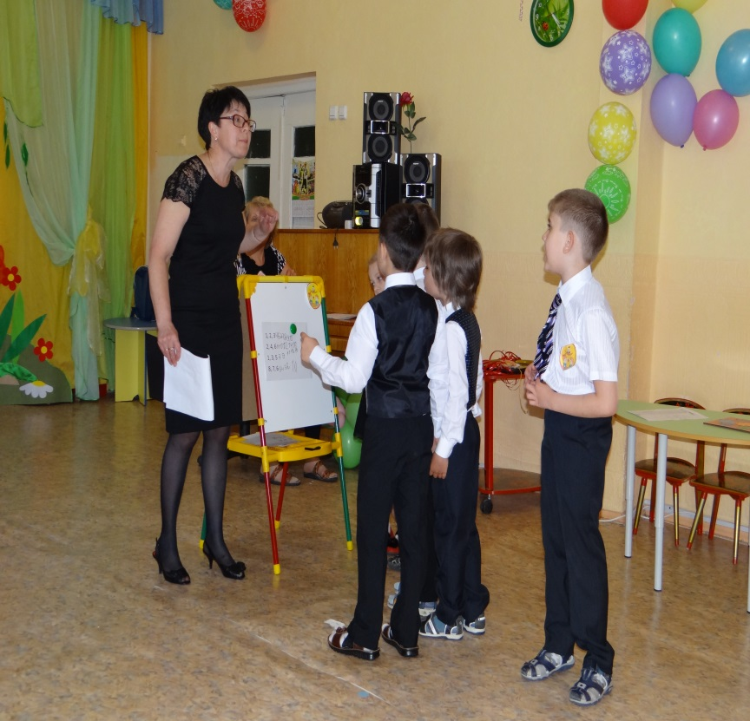
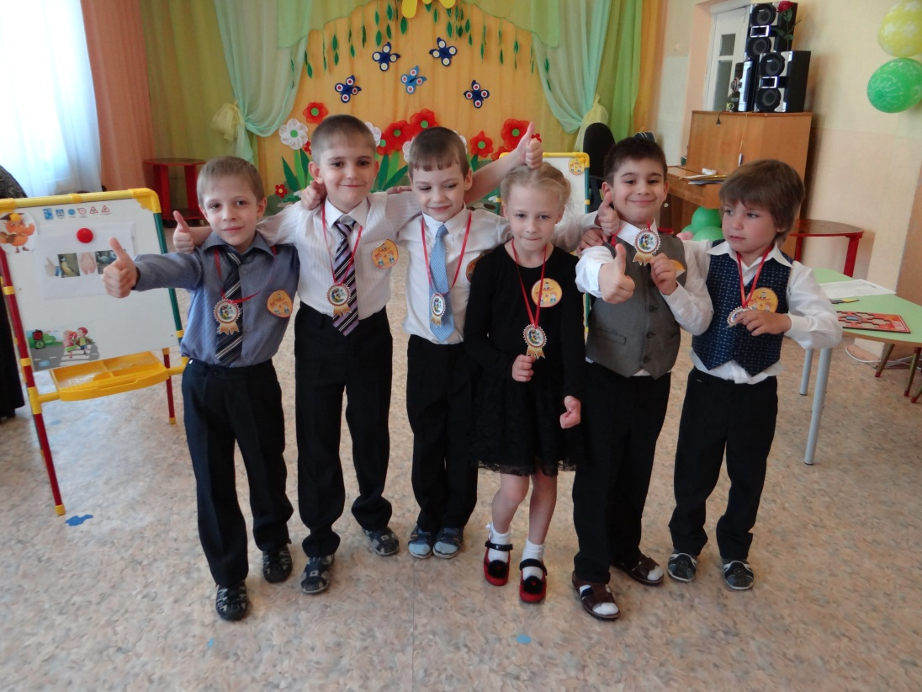
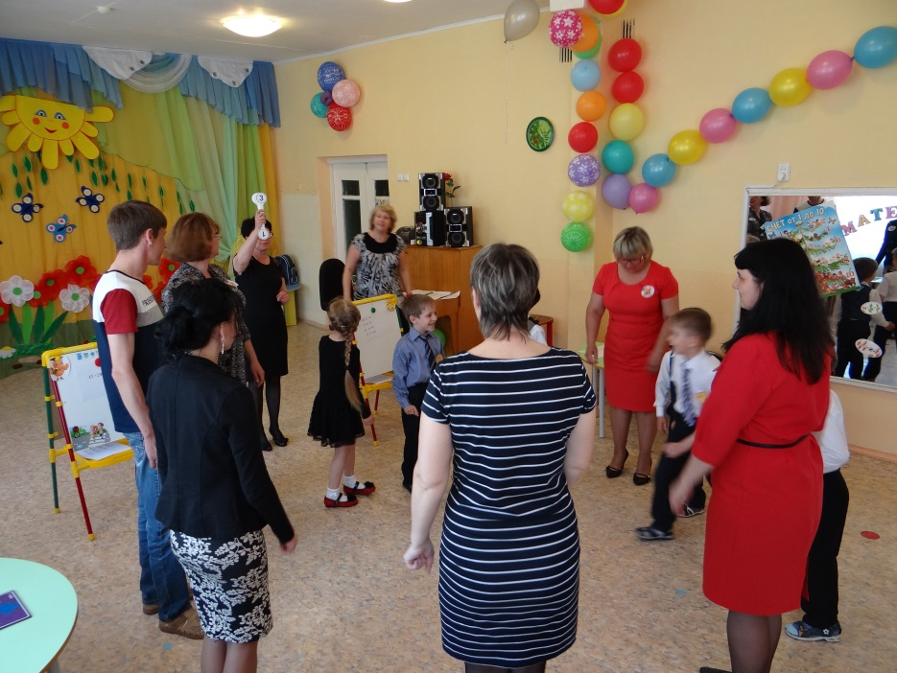
Викторина

Slide 3
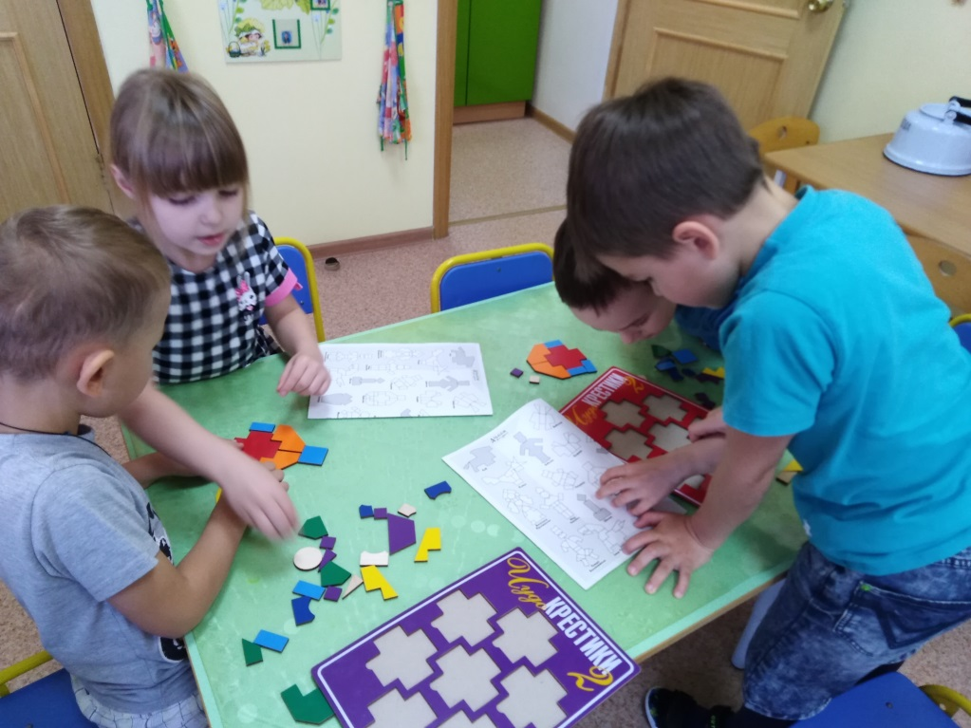
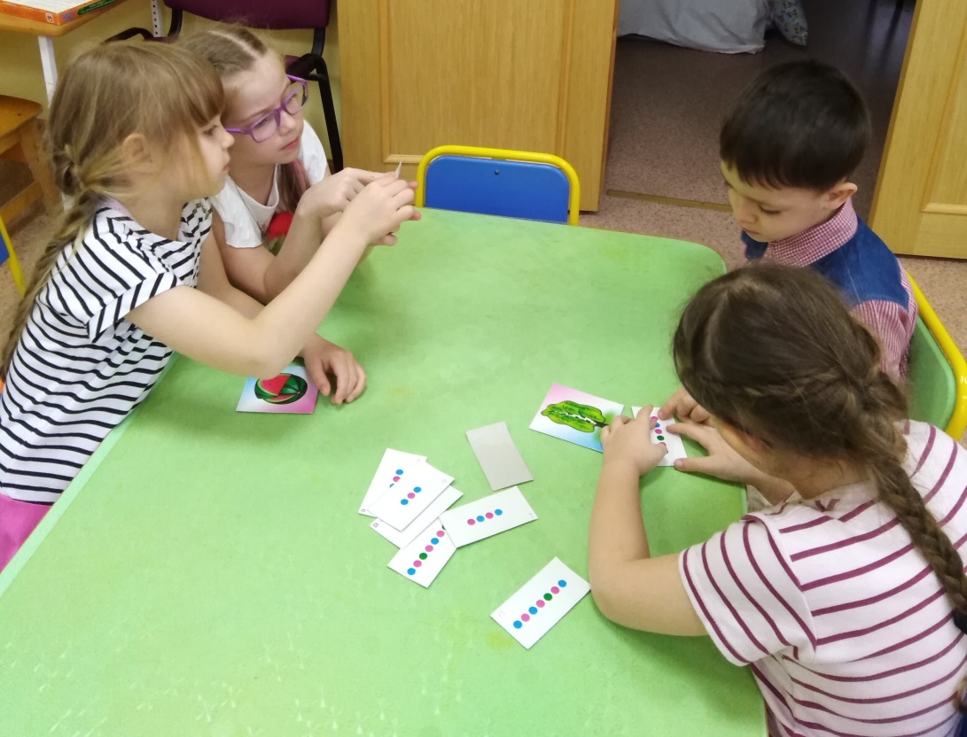
В парах

Slide 4
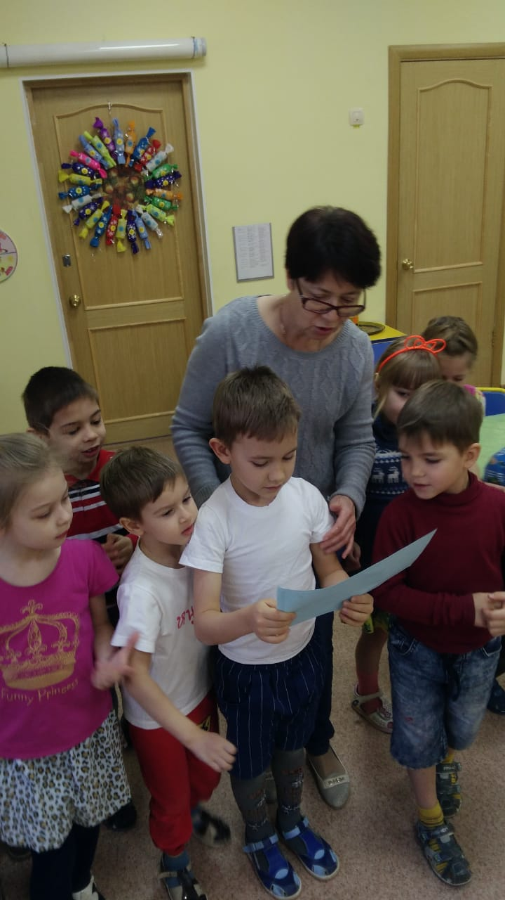
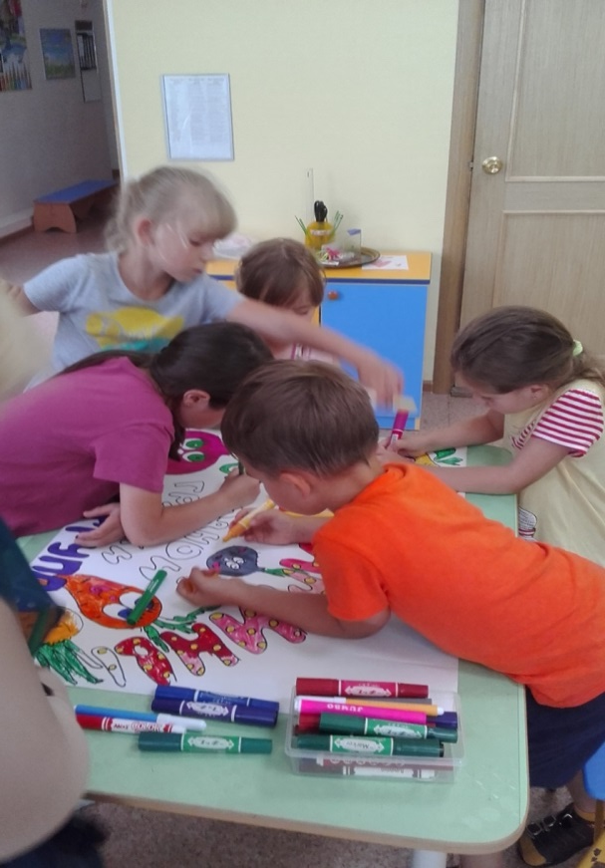
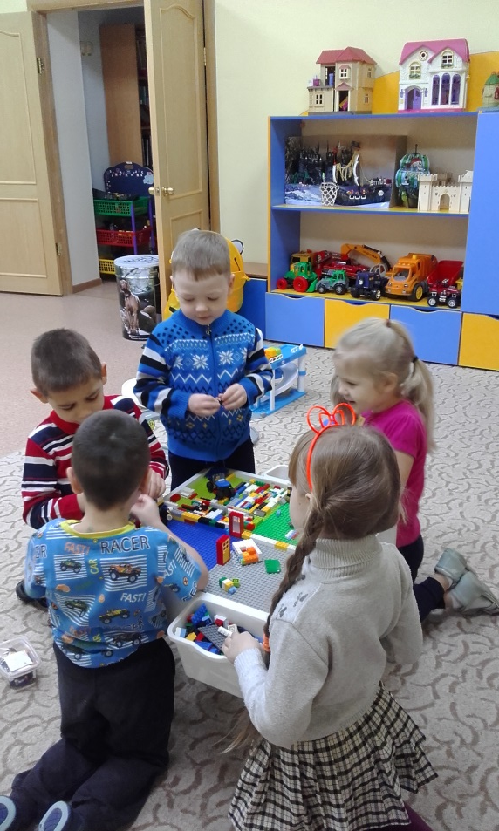
В малых группах

Slide 5
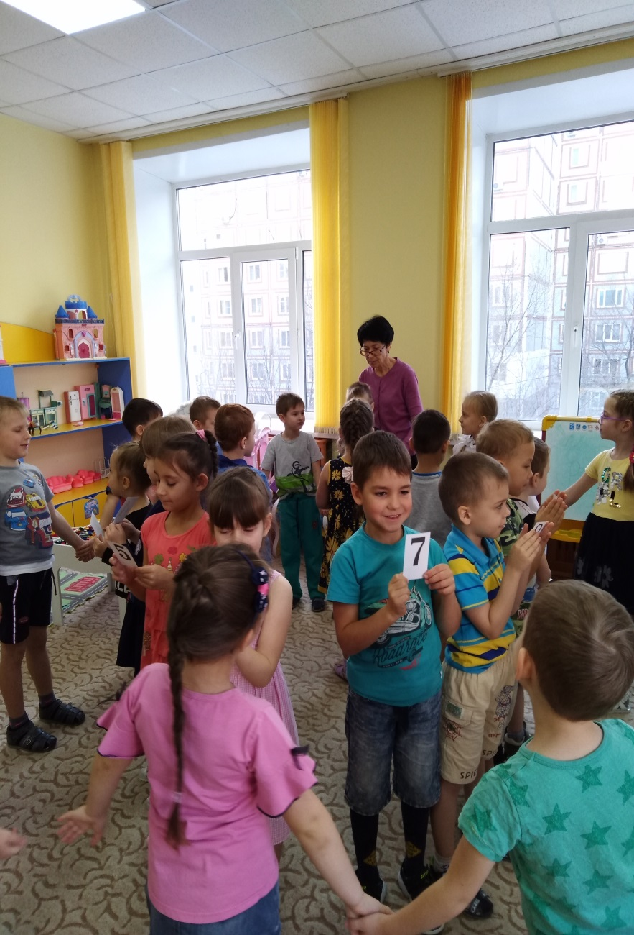
Карусель

Slide 6
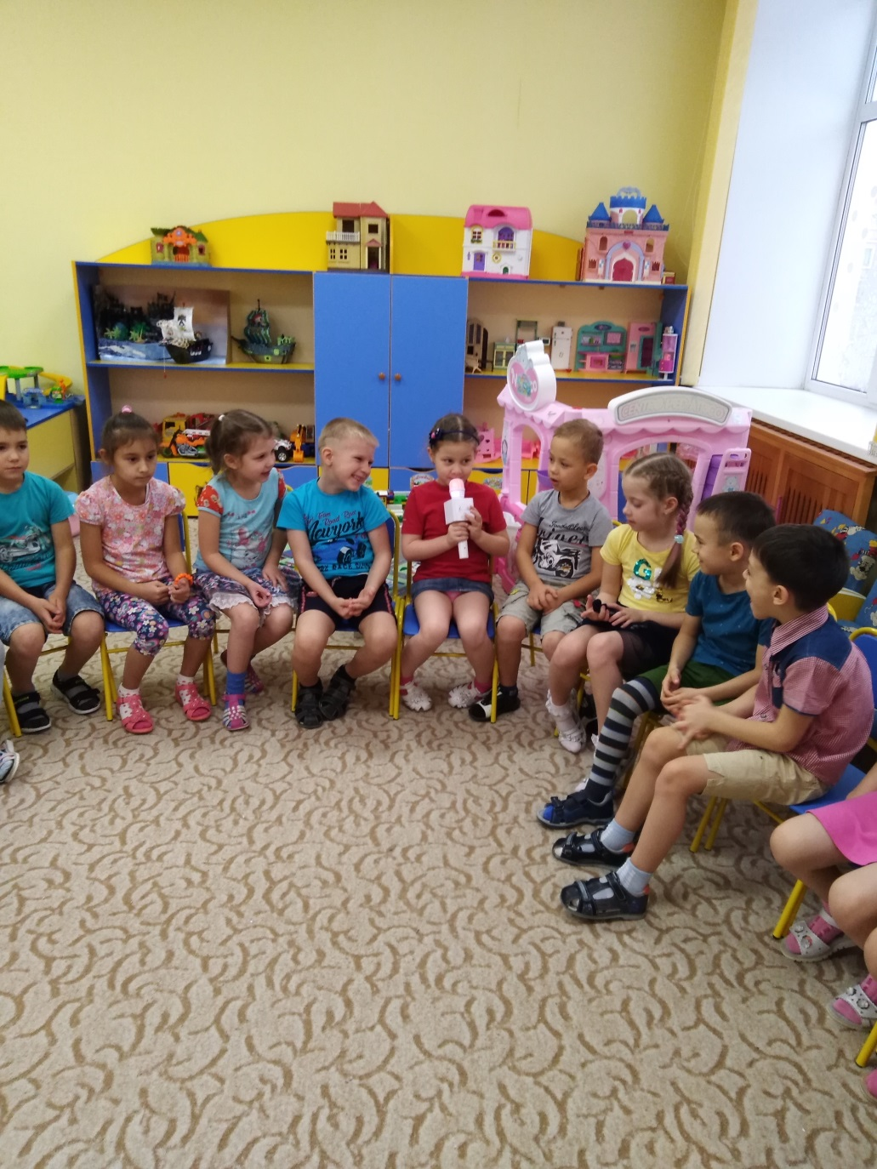
Интервью

Slide 7
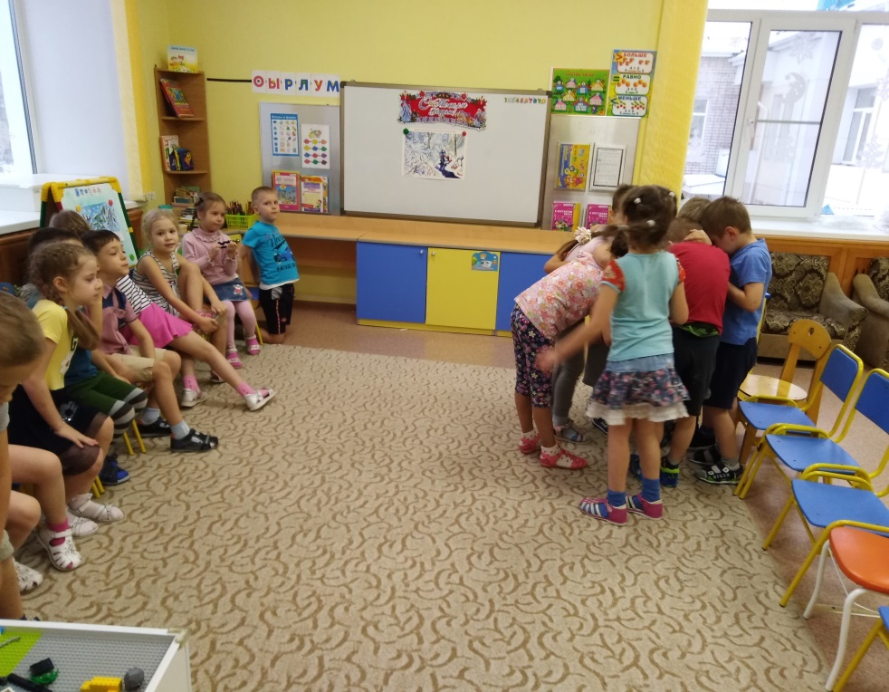
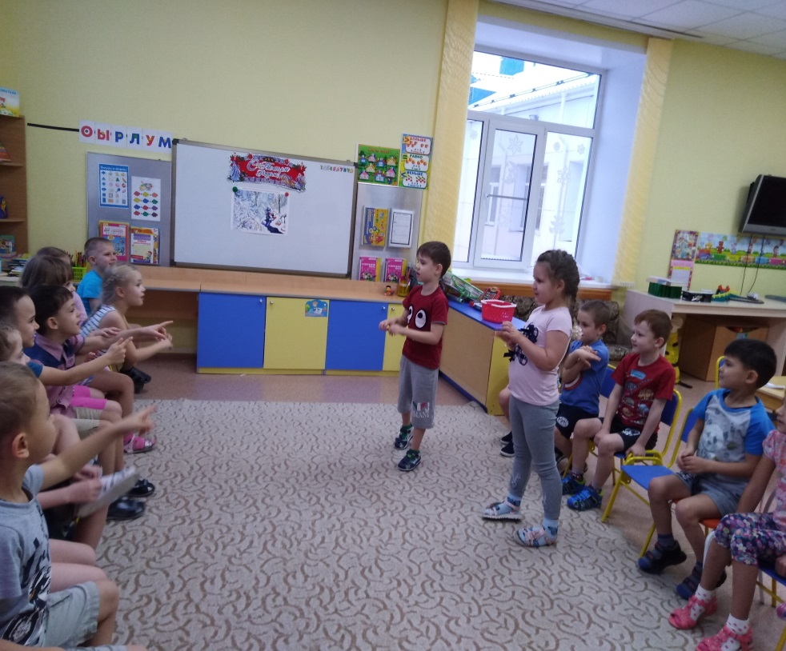
Показуха

Slide 8
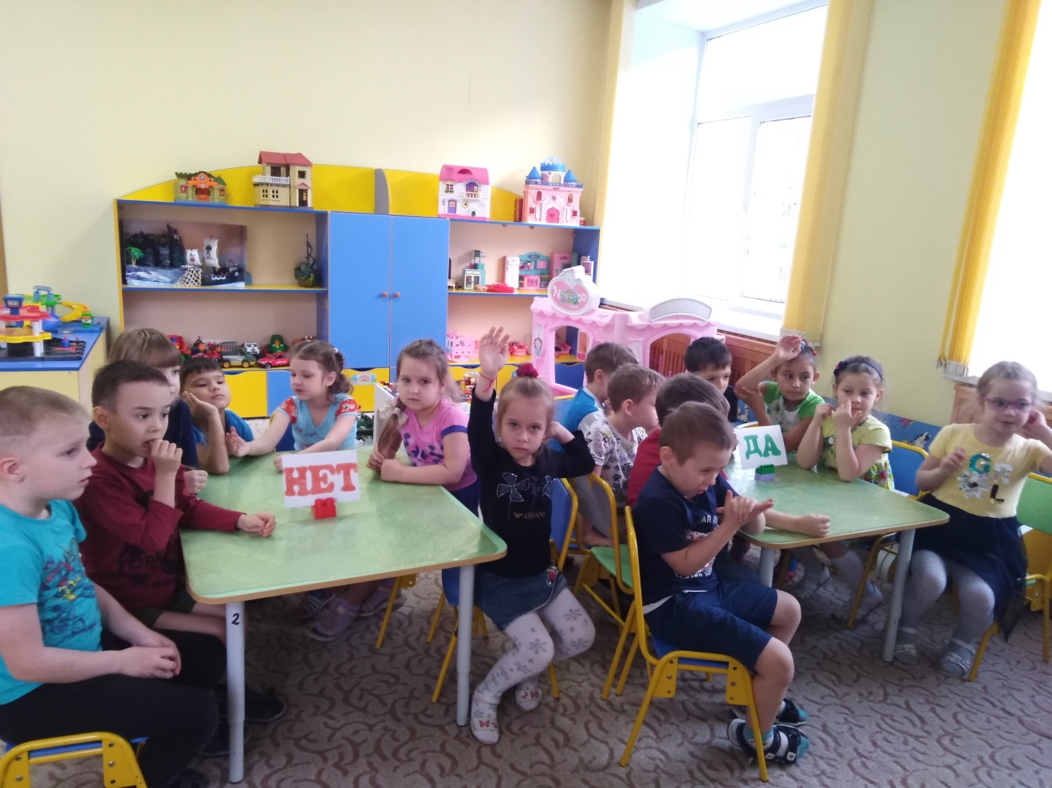
«За и против»

Slide 9
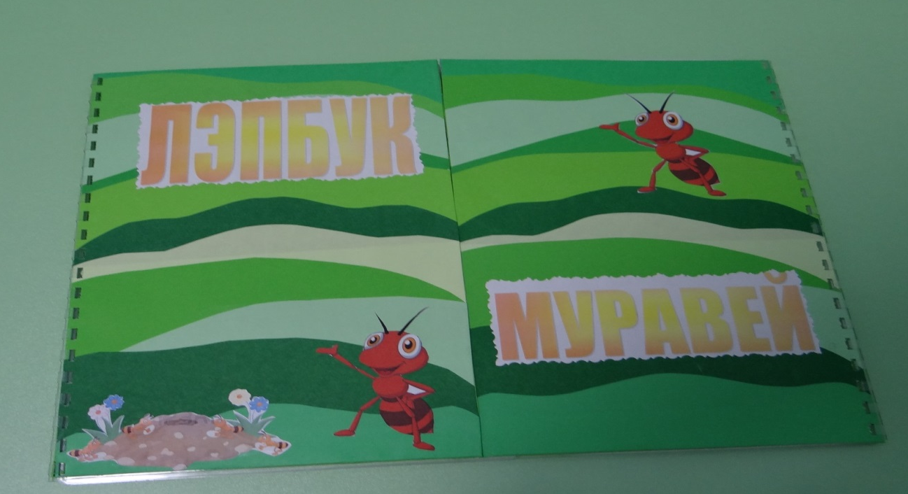
Авторы-составители: Вахрушева И.Л. воспитатель
Ярославцева М.Н. учитель логопед.
Цель:
Обобщение и систематизация представлений старших дошкольников о муравье.
Задачи:
1 Повышать познавательный интерес к жизни муравьёв.
2 Закреплять, расширять и систематизировать представления детей о муравье.
3 Развивать монологическую речь, логическое мышление, внимание, память, математические представления.
4 Развивать мелкую моторику.
5 Воспитывать экологическую сознательность.

Slide 10
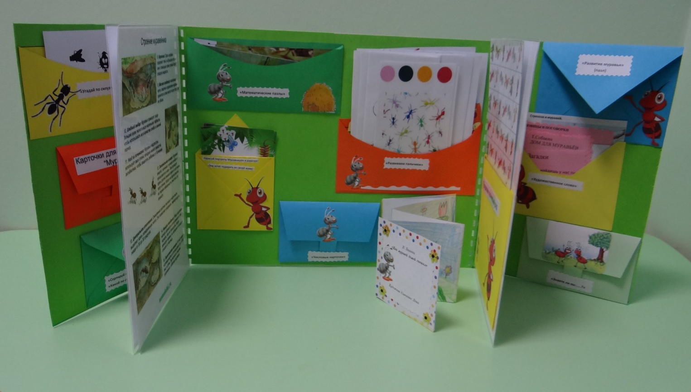
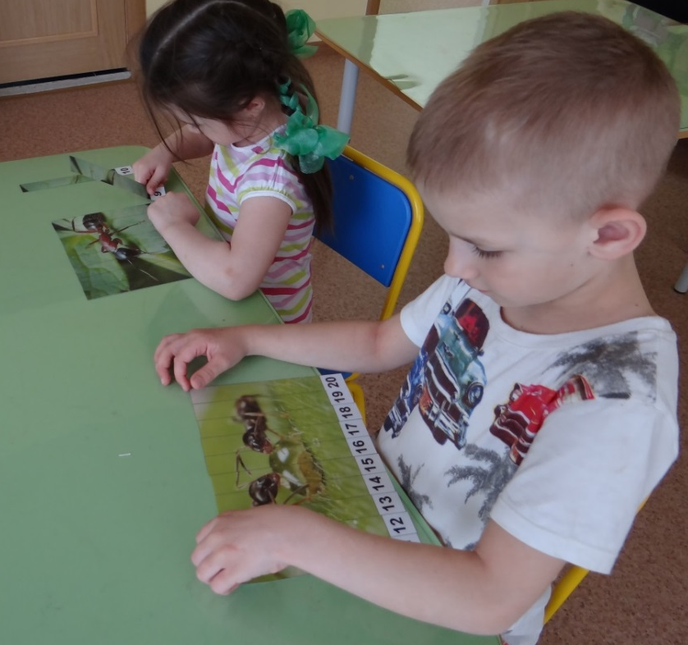
Лепбук

Slide 11
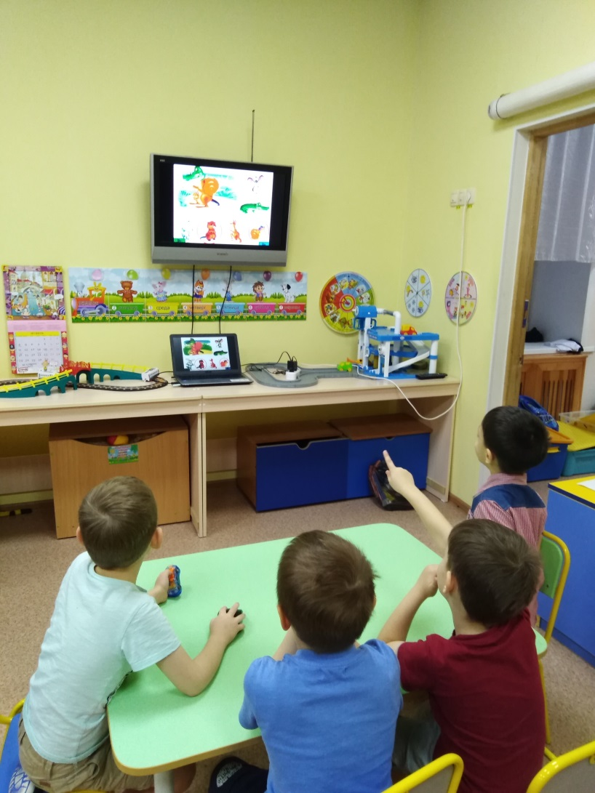
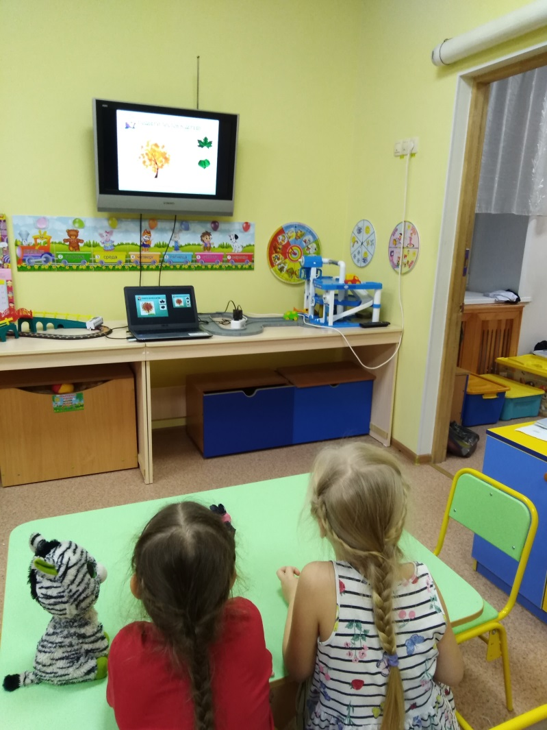
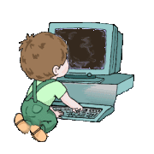
Информационно- коммуникативные технологии (ИКТ)

Slide 12
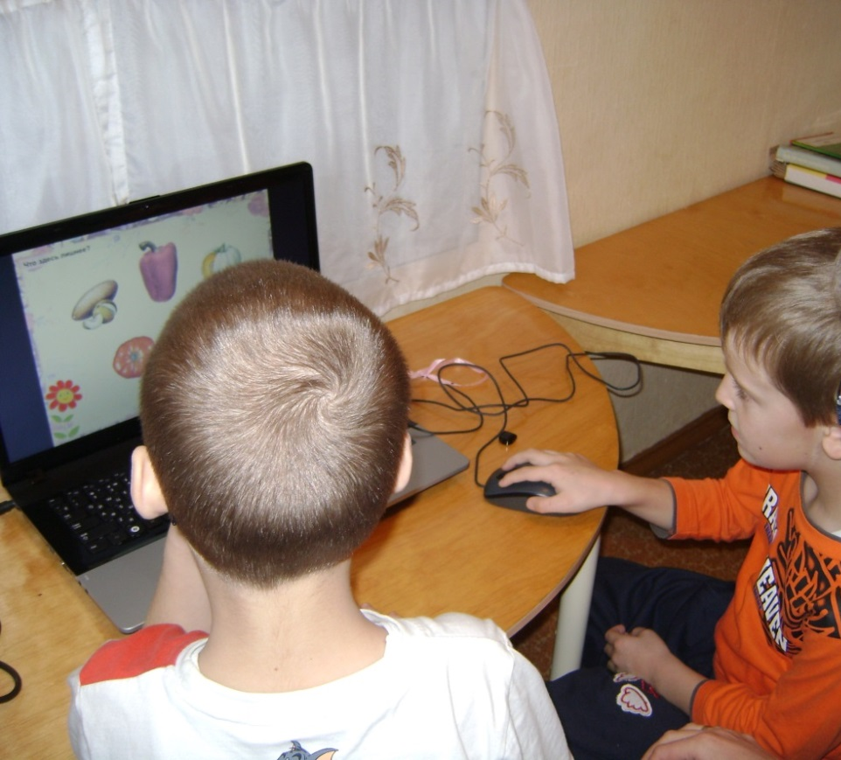
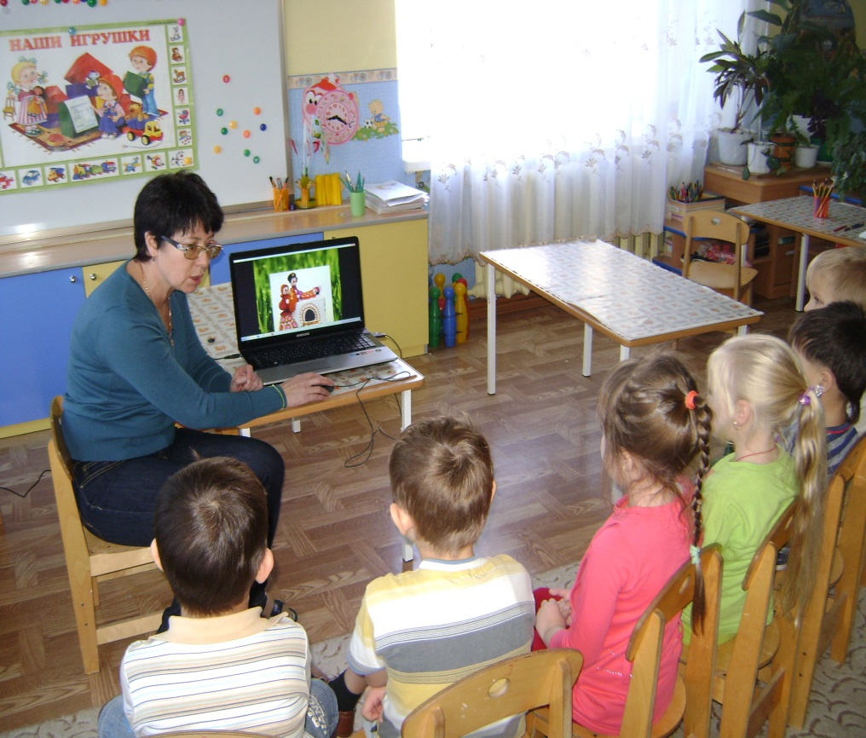
Информационно-коммуникативные технологии (ИКТ)

Slide 13
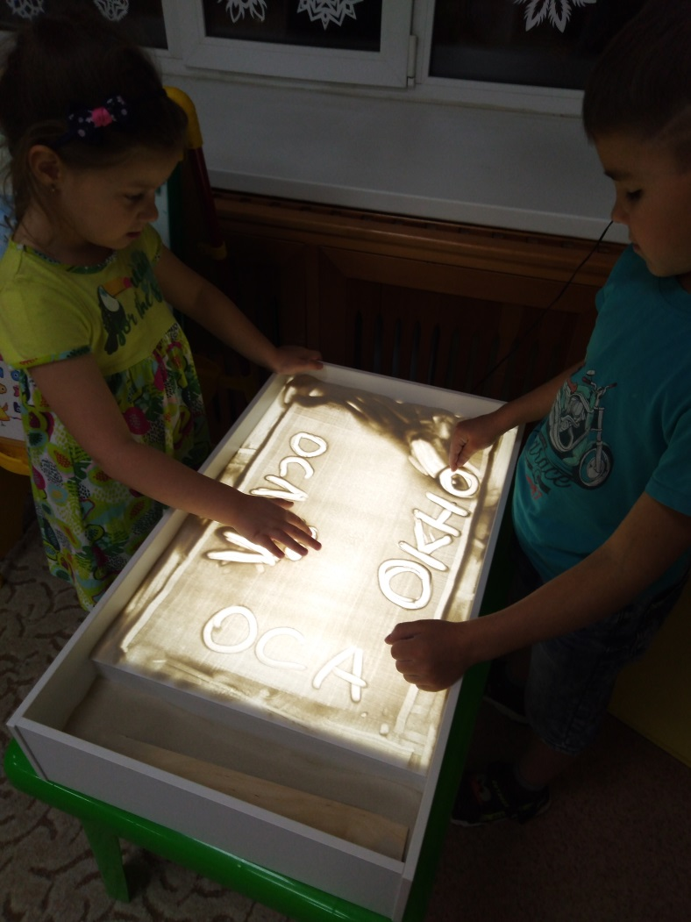
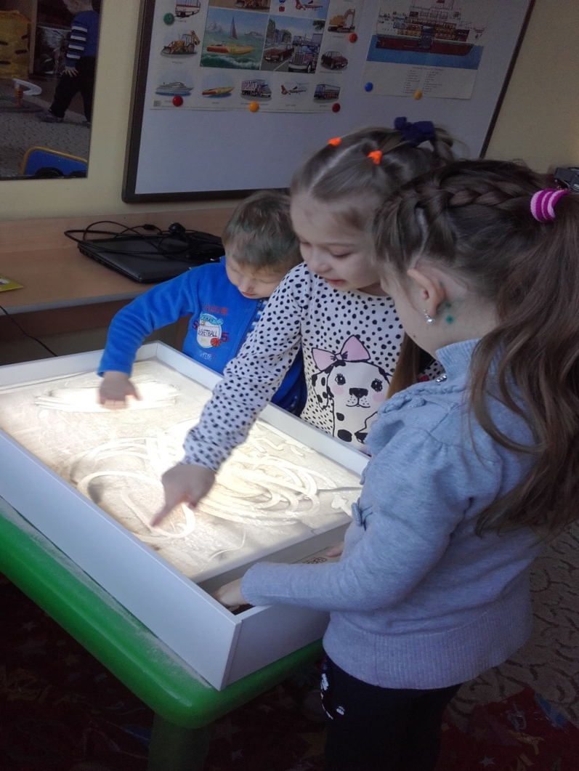
Световая песочница

